Slide 1




Desafio de Artes marciais TOTAL KOMBATE
Pacotes de Patrocínios e Oportunidades

Slide 2

APRESENTAÇÃO DO EVENTO
O Total Kombat é um torneio que une diversas artes marciais em uma competição justa, respeitosa e intensa. Inspirado em valores tradicionais como honra, coragem e superação, o evento busca promover o respeito entre estilos e destacar as semelhanças entre diferentes formas de combate corpo a corpo.
Serão três etapas eliminatórias, com até 32 lutas na primeira fase e uma premiação final de R$2.000 ao grande campeão, além de medalhas e prêmios simbólicos distribuídos nas fases anteriores.

Slide 3

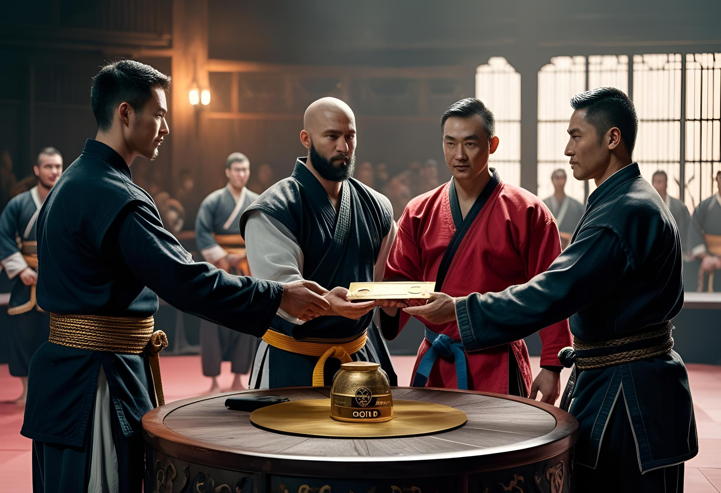
OBJETIVO DA PARCERIA
Estabelecer uma relação de apoio entre empresas, marcas e empreendedores com um evento em pleno crescimento, que fortalece a cultura marcial e alcança públicos engajados e diversos.

Slide 4
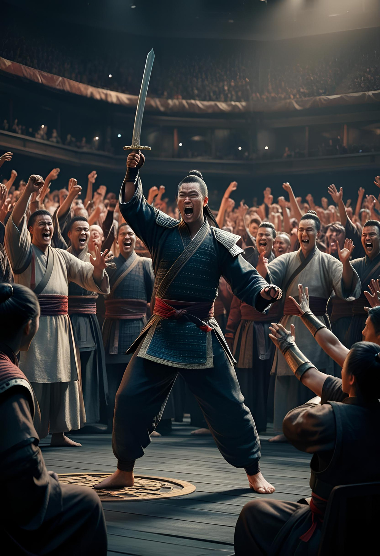
PÚBLICO-ALVO
  Atletas e praticantes de artes marciais (entre 18 a 50 anos)
  Famílias, alunos e professores de academias
  Amantes de esportes, cultura, disciplina e superação
  Estimativa de público direto por etapa: 200 a 400 pessoas
  Alcance digital estimado: 15 mil+ perfis por evento (Instagram, WhatsApp, site e parceiros)

Slide 5

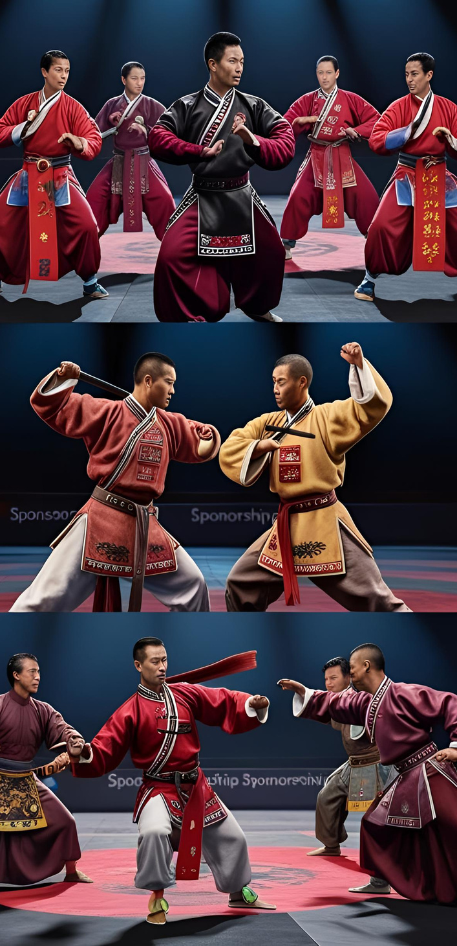


FORMAS DE DIVULGAÇÃO PARA PATROCINADORES
  Mídia social: Instagram oficial (@ironplatesports e @dojo_livre)
  Website: www.ironplate.com.br
  Presença física em banners e outros materiais do evento
  Participação em sorteios e ativações com o público

Slide 6
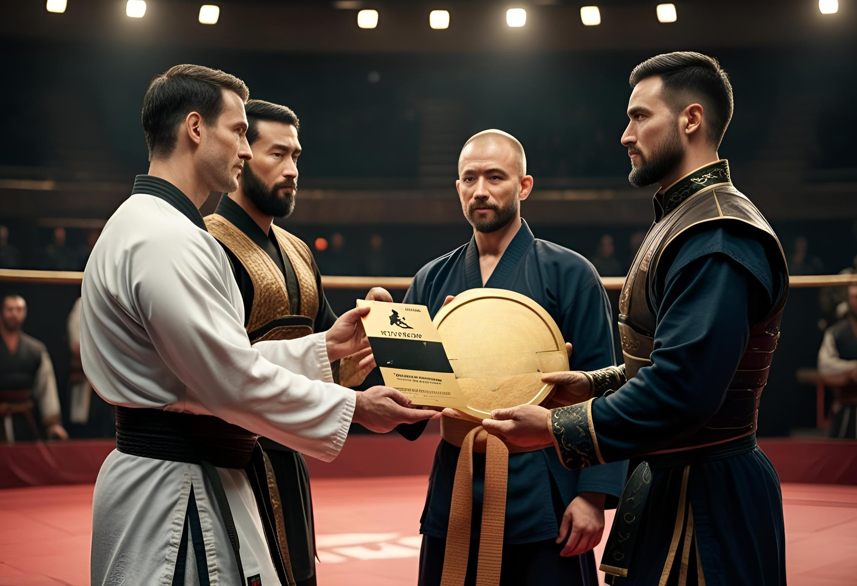


TABELA DE COTAS DE PATROCÍNIO
COTA OURO
Valor sugerido: R$3.000
  Logomarca em destaque em todo o material físico e digital (banners, backdrop, medalhas, camisetas, certificados)
  Citação nas redes sociais antes, durante e após o evento (feed + stories + reels)
  Espaço físico no local do evento (mesa ou stand)
  Participação em sorteios e ações promocionais com o público
  Prêmio com nome da marca (ex: Prêmio Melhor Lutador – Apresentado por [Marca])
  Link e vitrine no site da Iron Plate por 3 meses
SUA
MARCA
OBS: VALOR PODE SER PARCELADO NO CARTÃO DE CRÉDITO

Slide 7
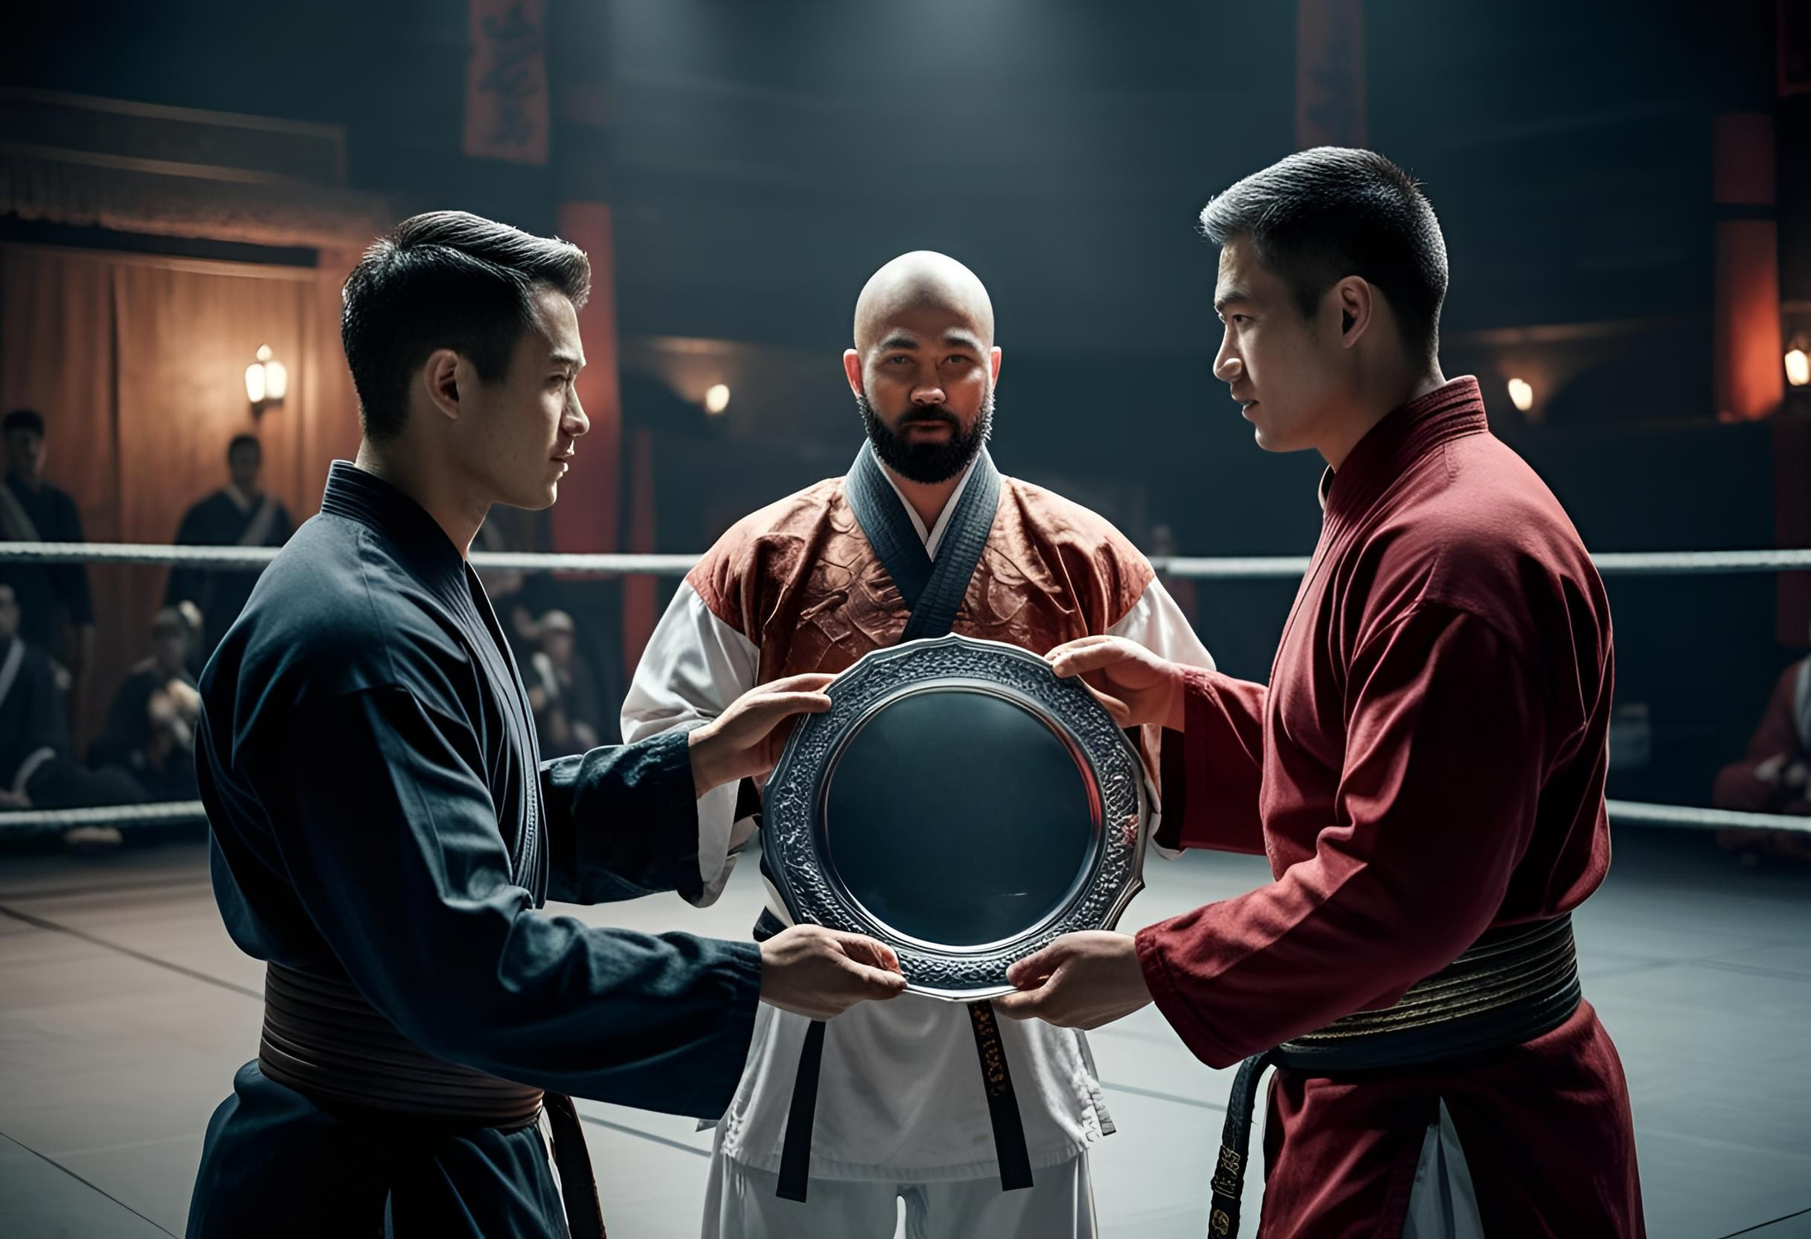
TABELA DE COTAS DE PATROCÍNIO
COTA PRATA
Valor sugerido: R$1.500
  Logomarca em cards digitais e backdrop do evento
  Divulgação em stories e 3 postagens no feed (antes do evento)
  Participação em sorteios com o público
  Inclusão como parceiro no site e nas redes da Iron Plate
SUA
MARCA
OBS: VALOR PODE SER PARCELADO NO CARTÃO DE CRÉDITO

Slide 8
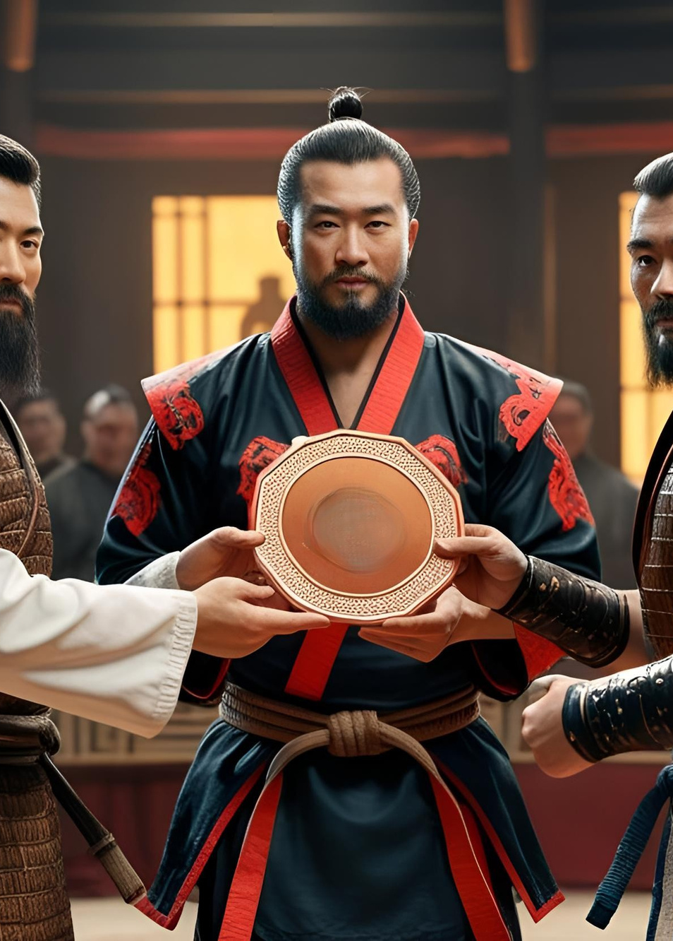
TABELA DE COTAS DE PATROCÍNIO
COTA BRONZE
Valor sugerido: R$500
  Nome listado como apoiador oficial do evento nas redes e sites
  Divulgação em story coletivo com outros apoiadores
  Direito a 1 banner ou faixa simples no local
  Participação em sorteios com o público
SUA
MARCA
OBS: VALOR PODE SER PARCELADO NO CARTÃO DE CRÉDITO

Slide 9
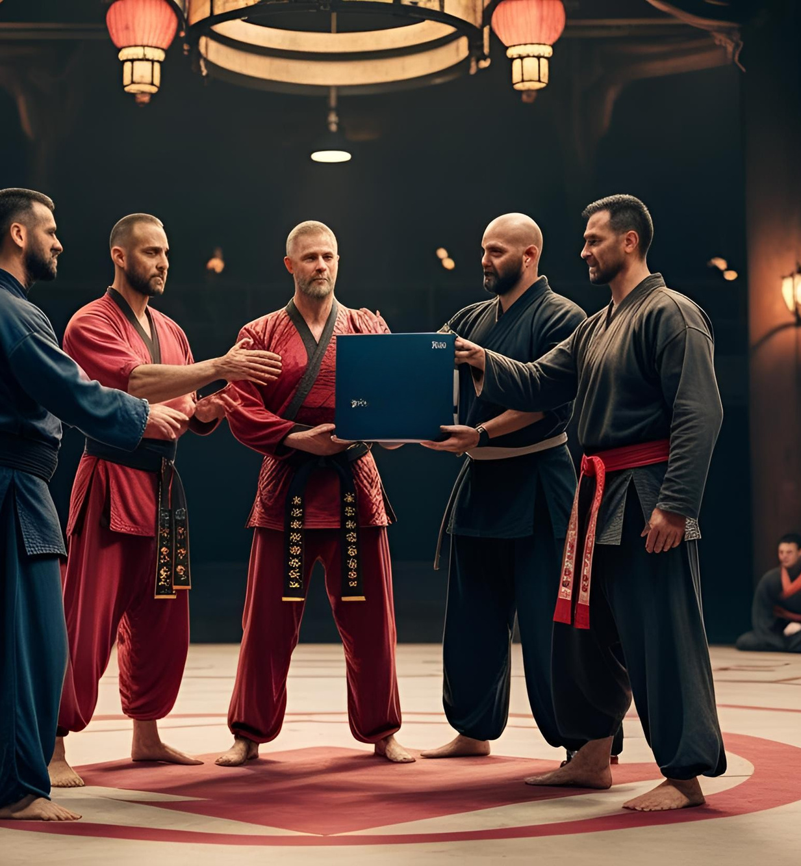
TABELA DE COTAS DE PATROCÍNIO
APOIO TÉCNICO
Valor sugerido: R$300/Produto/Serviço
Sua marca oferece brindes, espaço, bebida, fotos ou algo logístico em troca de visibilidade, etc.
Contrapartida: menção como parceiro de apoio, citação nas redes, agradecimento no palco e entrega de brindes em nome da marca.
SEU PRODUTO
OBS: VALOR PODE SER PARCELADO NO CARTÃO DE CRÉDITO

Slide 10
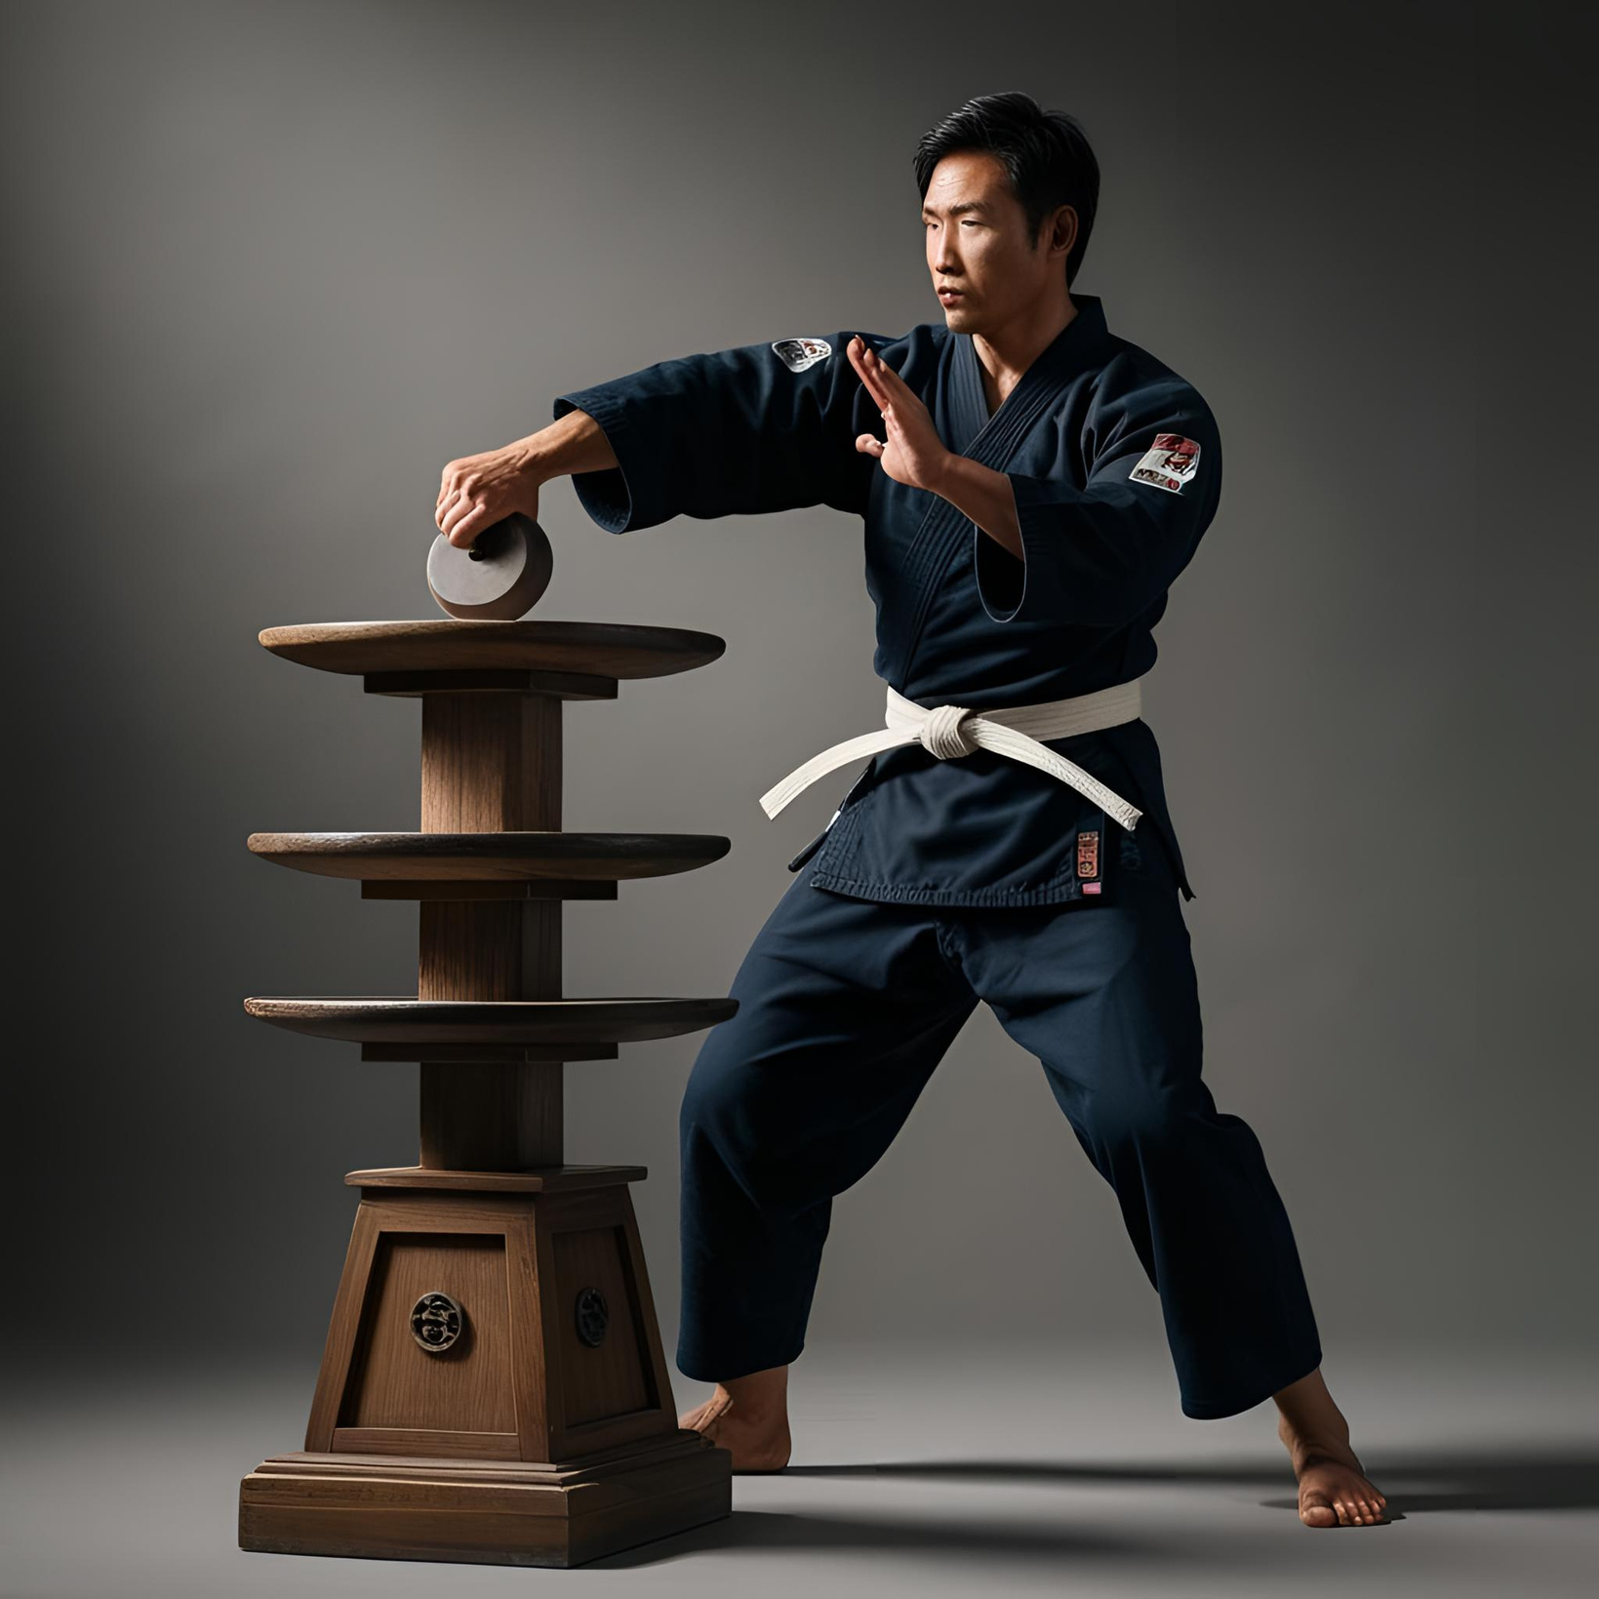
POR QUE APOIAR O TOTAL KOMBAT?
  Associe sua marca a valores positivos: disciplina, superação, tradição, coragem
  Alcance um público engajado e fiel
  Participe da construção de um projeto nacional e duradouro
  Tenha visibilidade real, local e digital

Slide 11

Agradeço sua atenção!
Tem alguma pergunta? Sinta-se à vontade para nos ligar, nos enviar um e-mail ou nos chamar nas redes sociais.
📧 contato@platearmour.com.br
📲 WhatsApp: (21) 97554-3652
🌐 www.ironplate.com.br
TOTAL KOMBATE – Tradição. Combate. Evolução.

